Slide 1
Sandsværmålet
Språkhistoria, ordtilfanget og grammatikken.

Slide 2
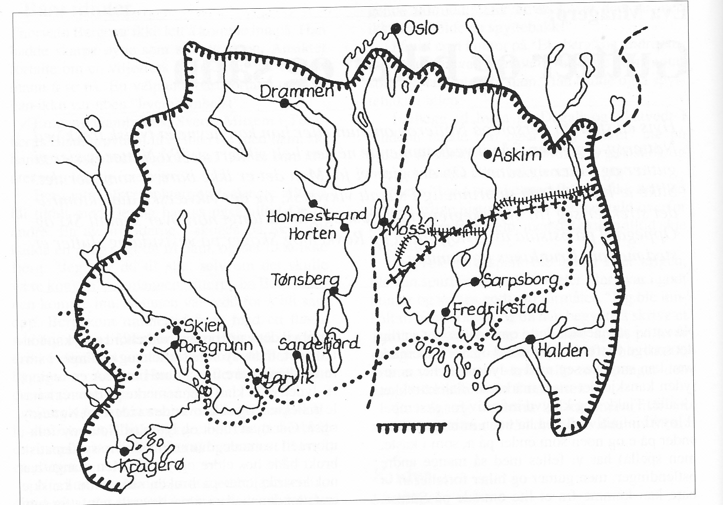
Sandsværdialekten blant landets øvrige dialekter
Målføret (dialekten) i Sandsvær har tradisjonelt hørt til det vikværske målføreområdet. Det dekker begge sidene av Oslofjorden

Slide 3
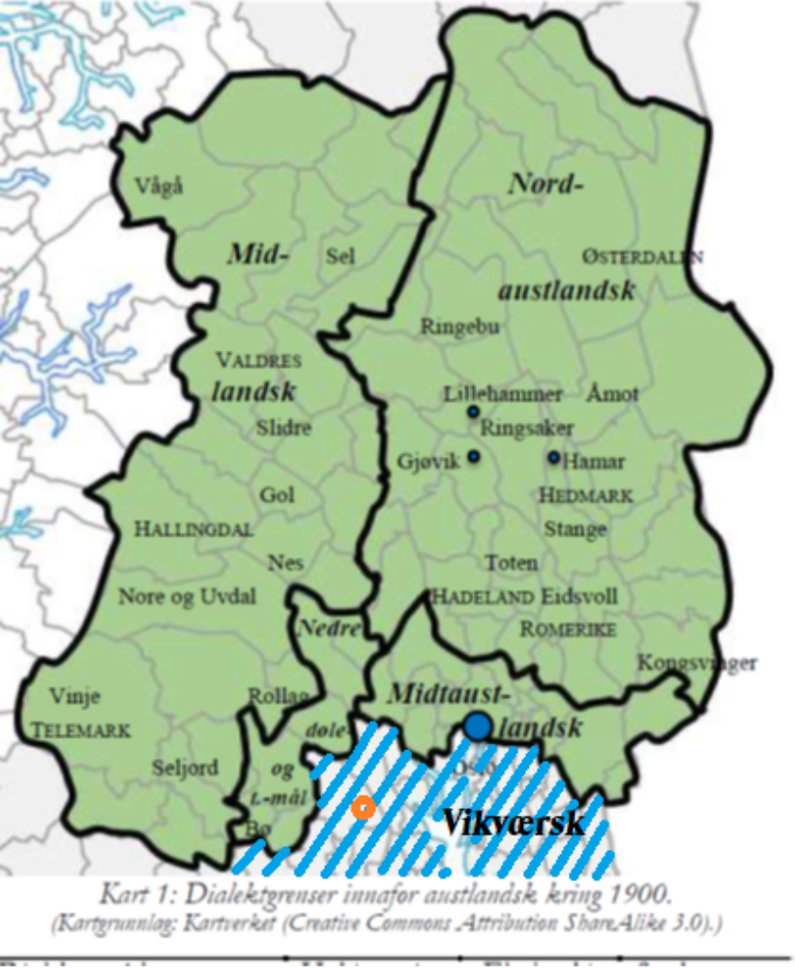
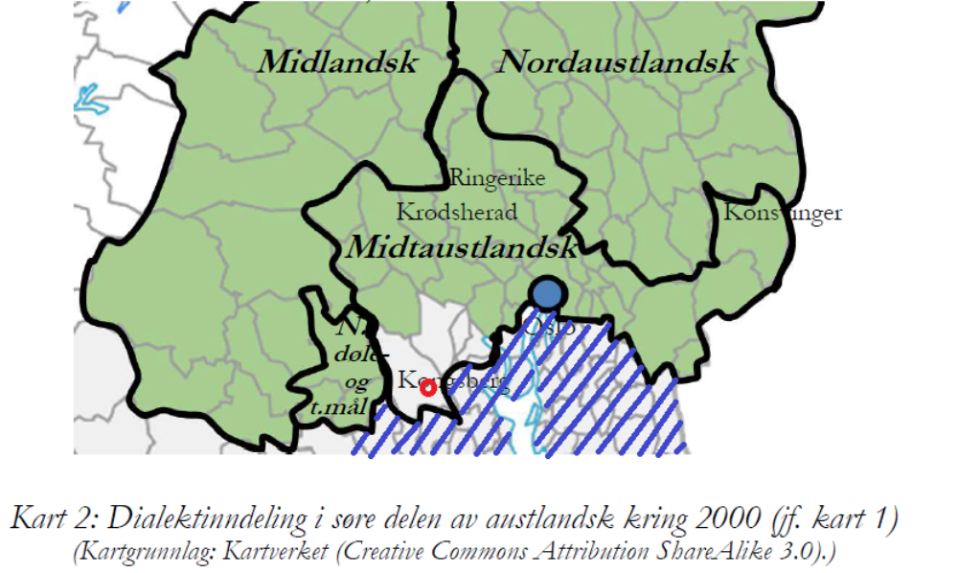
Rundt 1900 kunne en skille ut disse dialektene nordafor oss:
Etter ca år 2000 (til dels ei god stund før det og) faller Kongsberg og Sandsvær mer og mer innafor et nytt og større dialektområde: midtøstlandsk
Kilde: Helge Sandøy: «Austlandsk etter 1800». I: Talemål etter 1800.Norsk i jamføring med andre nordiske språk. Novus Forlag 2015 ISBN978-82-7099-843-2

Slide 4
B. Teksteksempler, ord og uttrykk fra Sandsvær-dialekten

Slide 5
Noen teksteksempler fra Sandsværdialekten
Ola Hajerns bordbønn:
Skia er sund,
vellinga er tynn,
kjøttet er hardt,
brødet er bart,
Gud veit åssen jæi
ske få det i mæi snart

Slide 6
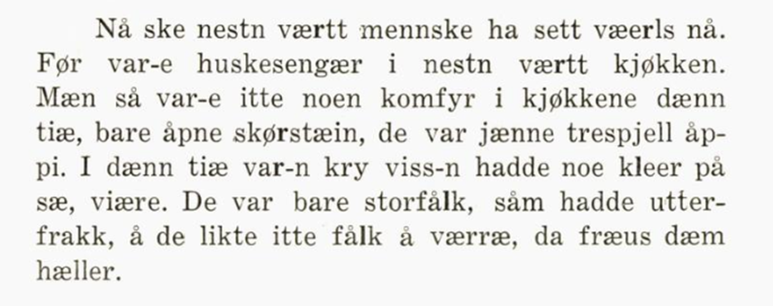
Intervju med lardøl, ca 1920

Slide 7
C. Grammatikk og orddannelser i Sandsværmålet

Slide 8
Jamvektsregelen
I Sandsvær kjenner vi alle til at vi sier guttær, hestær, jenter, bøkær, kastær, kjøper, viser, osv.
Andre steder sier de gutter, hester, jenter, bøker, kaster, kjøper, viser, osv.
Og bl.a. på Vestlandet vil mange si: gutar, hestar, jenter, bøker, kastar, kjøper, visor, osv. Atter andre steder finner vi andre endelser.
For å forstå hvordan de grammatiske endelsene i slutten av ordene har blitt slik de er i Sandsvær-dialekten i dag, må vi innom en ganske spesiell språkregel: jamvektsregelen (jamvektsloven)
Denne regelen gjelder for tostavelsesord:
I et tostavelsesord har vi en rotstavelse og en endestavelse.

Slide 9
Rotstavelse
Endestavelse
Kaster

Slide 10


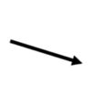

I norrønt språk skiller en mellom lange og korte rotstavelser.
For å vise dette skillet kan vi se på tre ord (infinitiver), skrevet på norrønt:
kasta
bíta
leva
(Kort rotvokal + to konsonanter)
Lang
rotstavelse
Overvektsord
(Lang rotvokal + en konsonant)
Kort
rotstavelse
(Kort rotvokal + en konsonant)
Jamvektsord

Slide 11
Hvorfor skjer dette?
Jo, fordi overvektsorda hadde hovedtrykk på rotstavelsen.
Jamvektsorda hadde like stort trykk på rotstavelse og endestavelse.
(å) kasta bíta leva
(å) brenna ausa véra
(en) stolpe nyre hána
NB: Dette er vanskelig å tenke seg til, ut fra vårt moderne språk. Men forskjellen mellom disse to ordgruppene har fått stor betydning for språket vårt i dag.
Overvektsord
Jamvektsord
_
_
ˇ
ˇ
ˇ
ˇ
_
_
ˇ
ˇ
ˇ
ˇ
_
_
ˇ
ˇ
ˇ
ˇ

Slide 12
Og en liten presisering……
Jamvektsregelen gjelder som tidligere nevnt bare for tostavelsesord. Men det er dessuten bare snakk om tre grupper av ord
  infinitiv av verb (f.eks å være)
  ubestemt form entall av svake hankjønnsord (f.eks ei vise)
  ubestemt form entall av svake hunkjønnsord (f.eks en hane)

Slide 13
Og….
Jamvektsregelen gjelder bare i østnorske dialekter. Det vil si på Østlandet, i Trøndelag og litt nordover i Nord-Norge.
Vestlandet og det nordlige Nord-Norge praktiserer ikke jamvektsregelen.
Så da gjenstår å se hvordan jamvektsregelen brukes i de forskjellige dialektene innafor østnorsk målområde – sånn som i Sandsvær f.eks.

Slide 14
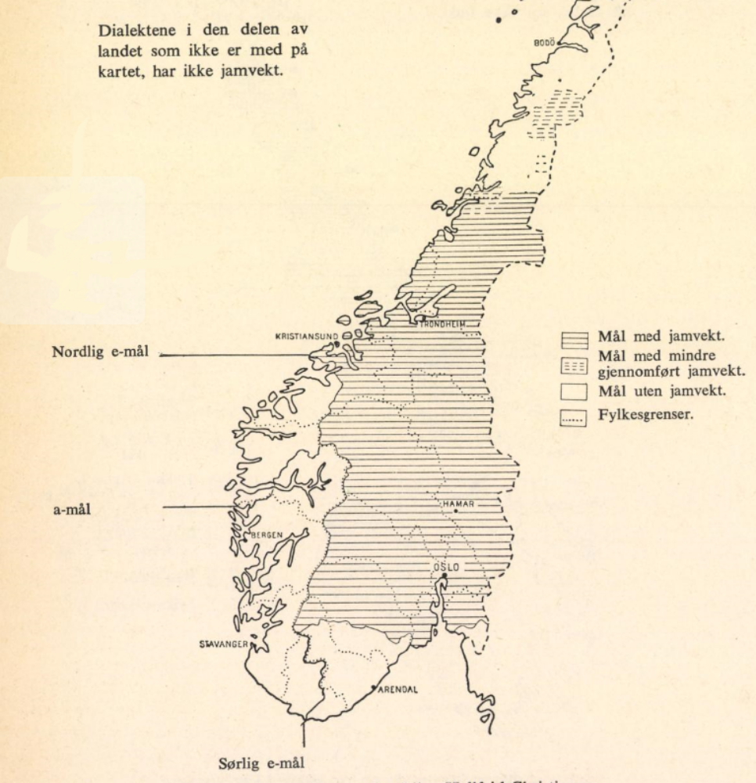
Områder med jamvektsmål og uten jamvektsmål

Slide 15

For jamvektsområdene – dvs østnorske dialekter – så fører dette for infinitivene sin del av vi får såkalt kløyvd infinitiv.
Utviklingen av kløyd infinitiv
- På de 7-800 åra etter norrøn tid, altså opp gjennom mellomnorsk tid og videre fram mot vår tid, så skjer det noe med overvektsorda:
- Fordi de hadde trykket på første rotstavelse, så begynte en å redusere endestavelsene. Uttalen ble slappere og lysere.
å kasta
å kastæ
å kaste
å kast
Norrønt.
Vestnorsk.
-æ.
Forsvunnet?
-e.
Midtøstlandsk
(Sandsværsk)
- ingen ending.
(Apokope)
Trøndersk

Slide 16
Hva skjer så med jamvektsorda?
Jo, de blir ikke redusert. Kanskje litt, som i Sandsvær, men ellers lite.
å vera
å værra/
værræ
å være
å vær/væ
Norrønt.
Vestnorsk.
-æ.
Vestfold
Sandsvær
-e.
Midtøstlandsk
(Bokmål, dvs opprinnelig dansk)
Ingen ending.
Midtøstlandsk,
enkelte steder
(«Vi du væ me»)
Jamvekt
Ikke jamvekt

Slide 17
Norrønt | Dagens østnorske dialekter (+ litt til…)
 | å væra/værra | Østfold, midtøstlandsk (Kongsberg), trøndersk
 | å være | Deler av Oslo og søndre Østfold (NB! m/reduksjon, ikke jamvekt)
å vera | å værræ | Vestfold, Sandsvær (opprinnelig)
 | å vara | Hedmark, Oppland
 | å vårrå | Trøndersk
 | å varra | Indre Namdalen
 | å va | Helgeland (Kraftig reduksjon + apokope. Utafor jamvektsområdet)
*
*
*
*
*
Jamning: rotvokalen påvirkes av endevokalen, slik at de blir like.
værræ
__ __

Slide 18
Vi ser altså at det er en forskjell mellom disse infinitivene innafor hver dialekt. I Sandsvær sier vi å værræ, men å brænne. (æ – e).
Vi kan sette opp en del sandsværske verb på hver side av ei linje:
Infinitiver av overvektsord
kaste
brænne
høre
hente
kjøpe
lyse
trænge
Infinitiver av jamvektsord
værræ
sittæ
levæ
rekæ
bakæ
sparæ
vakæ
Kløyvd infinitiv

Slide 19
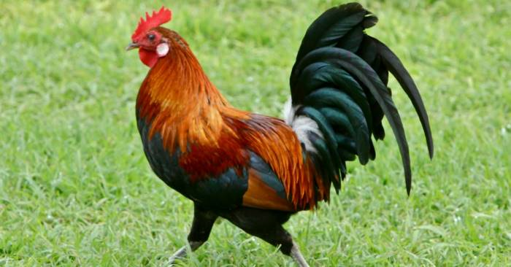
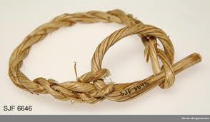
Hva med substantivene med opprinnelig jamvekt?
Svake hankjønnsord (tostavelsesord på –e):
en hanæ/-a (hane) , en krakæ/-a (krake), en bågæ/-a (boge), en hagæ (hage), osv
Men:
en toppe, en nakke, en bakke, en tange, osv.
Svake hunkjønnsord (tostavelsesord- på e):
Ei silju (selje), ei smiu (smie), ei viu (ei vidje), ei milju (mølje)
Men:
Ei vise, ei kiste, ei gryte, ei klokke
Konklusjon: I svake han- og hunkjønnsord med jamvekt i norrønt er den opprinelige
endevokalen (nesten) bevart. (a/æ og u)
Norrønt: ein hana
Norrønt: ei viðju

Slide 20
Substantivbøying
Hankjønnsord
Reduksjon av flertallsendelsene
Norrønt: (ein hestr – hestrinn – ) hestar – hestarnir
Sandsvær: (en hest – hesten –) hestær – hestæne
Andre ord:
guttær – guttæne
vottær – vottæne
plankær – plankæne
bilær - bilæne
a
✵
æ

Slide 21
Substantiv
Hunkjønnsord
Reduksjon av flertallsendelsene
De fleste hunkjønnsord har –er/-ene i flertall (som i nynorsk) :
ei bygd – bygdæ – bygder – bygdene
ei jente - jentæ – jenter – jentene
I noen ord kan en høre hankjønnsbøying:
«Opp gjennom liæne..»
«flere sængær»
Hunkjønnsord på –ing har -ær: «kjærringær» (jfr nynorsk: kjerringar)
Litt utenom det vanlige:
ei mus – musa – (flere) mysnær – (alle) mysnæne

Slide 22
Substantiv
Intetkjønn
Også intetkjønnsorda går omtrent som på nynorsk:
Nynorsk: et hus – huset – (flere) hus – (alle) husa
Sandsvær: et hus – huse – (flere) hus/huser – (ælle) husæ
et høl – hølet – (flere) høler – (ælle) hølæ
Unntak?
gjerdene? husene?

Slide 23
Substantiv på -il:
skantil, spennil, itil, dripil, dipil, bennil, osv

Slide 24
Verb
Svake verb
Som i nynorsk skiller en også i Sandsvær mellom e- og a-verb:
Det heter: å lyse – lyser – lyste – (har) lyst e-verb
Men: å kaste – kastær – kastæ – (har) kastæ «æ-verb»
(Nynorsk: å kaste – kastar – kasta – (har) kasta) a-verb

Slide 25
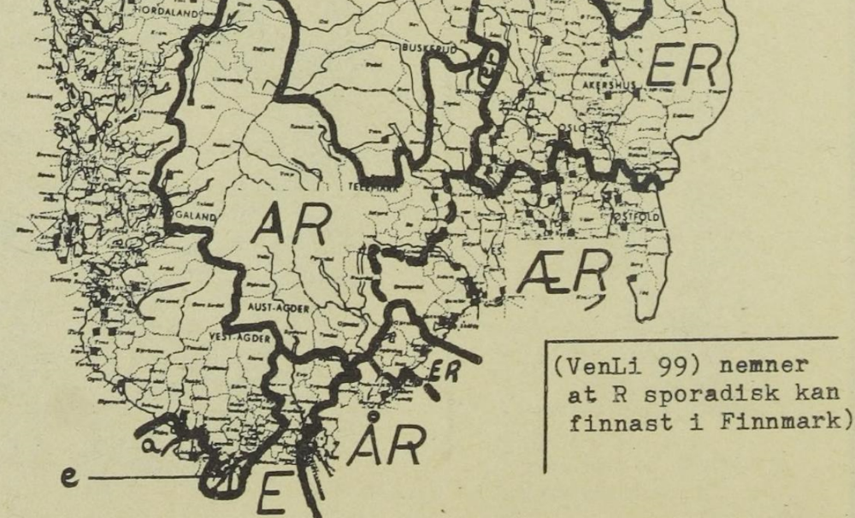
Reduksjon av endevokalen
- Verb
Presens, svake verb. Sandsvær: kastær

Slide 26
Verb
Sterke verb
Her også følger lokalmålet mye en slags blanding mellom bøyingsmåter fra andre dialektområder. Preteritumsformene ligger ofte tett opp til nynorsk.
Eksempel:
Infinitiv | Presens | Preteritum | Perf.partisipp
å skyte | skyter | skaut | skyti
å grine | griner | grein | grini
å grave | graver | grov | gravi (gravd?)
å dettæ | detter | datt | detti
å vekse | vekser | vaks | vaksi/vaksen
å itæ | iter | åt | iti/eti
Kløyvd infinitiv her. (e/æ) | -er i infinitiv. Mangler ending i nynorsk. (NN: skyt, grin, dett, ét) | Følger nynorsk for en stor del her. | Konsekvent -i som endevokal i partisippen. Samme som i nynorsk. Men nynorsk har ofte vokalskifte (å skyte – har skote) I tillegg er det noe samsvarsbøying: sæuen blæi skambitin

Slide 27

Verb
Noen spesialtilfelle fra Sandsvær
Infinitiv | Presens | Preteritum | Perf. partisipp | Kommentar
å værra | ér | var | (har) vort | Muligens videreføring av en mellomnorsk skrivemåte: wurit.
(å gjeta) | (gjet) | gatt | itti (jitti) | Betyr å nevne, si. «Har du hørt noe itti den uløkka uti Vittingen?» Fins bare som partisipp i Sandsvær i dag, og da nesten alltid sammen med hørt. Formene i grønt er nynorsk bøyingsmåte.
å sku | ske | skulle | (har) skult
å slå | slår | slo | (har) sli
å dra | drar | dro | (har) dri
å ta | tar | tok/tokk | (har) ti
å stå | står | sto | (har) sti
å snøgæ | snøgær | snøgæ | (har) snøgæ
Presens partisipp: syklænne, kjørænne, sittænne, osv

Slide 28
Adjektiv
Gradbøying
Positiv | Komparativ | Superlativ | Kommentar
stygg | styggære | styggæst | -ære/-æst er gjennomgående for komparativ- og superlativendelsene. I Øvre Sandsvær, dvs nærmere Kongsberg, får en oftere -ast i superlativ (frekkaste)
fin | finære | finæst
sein | seinære | seinæst
frekk | frekkære | frekkæst
Gradbøying av adverb følger samme mønster.
Samsvarsbøying
Hankjøn | Hunkjønn | Intetkjøn | Flertall
stor | stor | stort | store
værm | værm | vart (NB!) | værme

Slide 29
Adjektiv på – in
råmin, rultin, såmin, surrin, osv

Slide 30
Pronomen
Personlige pronomen
Entall/flertall | Person | Subjektform | Objektform | Eieform
Entall | 1. person | Jæ/jæi | mæi
 | 2. person | du | dæi
 | 3. person | hann, hu (ho), de | ‘n*, hannom, henner/ ’a **, | hans, hannoms, henners
Flertall | 1. person | vi | vårs (øss?), våre***
 | 2. person | di/dere | dere («rers»****) | deres
 | 3. person | dæm/dem, (døm) | dæm/dem (døm?) | dems (døms)/demses
* «Han låfte å jælpe’n litt»
** «Jæ traff’a borti veien hær»
*** «Det var bra for våre det». (Klipp fra intervju med Ingeborg Tandberg (f.1919) om arbeidet på setra)
**** «Nå må di se te å kåmma rers him»)

Slide 31
Determinativer (posessiver/eiendomspronomen)
Entall/flertall | Person | Hankjønn | Hunkjøn | Intetkjøn | Flertall
Entall | 1. person | min | mi | mitt | mine
 | 2. person | din | di | ditt | dine
 | 3. person | sin | si | sitt | sine
Flertall | 1. person | våres | våres | våres (vårt?) | våres (våre?)
 | 3. person | dems (døms)/demses | dems (døms)/demses | dems (døms)/demses | dems/demses

Slide 32
Pronomen
Demonstrativer
Demonstrativer (bokmål) | Hankjøn | Hunkjøn | Intetkjønn | Flertall
den | dæn | dæn | de | dem
hvilken | å før (en) | å før (ei) | å før (et) | å før
annen | aen | anna | anna | andre
denne | dænnæ, dænnæne, dehænne | dænnæ, dænnæne, dehænne | detta, dettæne, dehænne | dissa, dittæne

Slide 33
Preposisjoner
Noen eksempler:
Sandsværmål | Bokmål
Uttænte, innænte, ovænte, oppænte, neænte | ute fra, inne fra, ovafor fra, oppe fra, nedafor fra
(i) frå | fra
førenn | før
mællom * | mellom
ovom | ovafor
neæ | nedafor
itor | ut av
* Like gjerne i betydningen gjennom. «Han kasta ballen rætt mællom vinduet»

Slide 34
Konjunksjoner
Sandsværmål | Bokmål
dænti | den tid, fordi
atte | at
førn | før (enn)

Slide 35
Adverb
sø, søi, søover, Søjorde (sør, sør i, sørover, Sørjordet)
veie (vel)
(Variant av «ve’kje». Fra forordet til Sæmund Wulfsberg : «Sandsværtradisjoner»)
Viære.
(Samme som «veie»?)

Slide 36
Læll (adverb)
Dette ordet har mange ulike funksjoner.
‘kan du skjønne’: Du må da ta på dæi begge skoa før du går ut, læll.
‘ da’: Så fine blommær du har i hagan din, læll.
‘likavæl’: Da gikk det gæli me’n læll. Men læll da.
‘akkurat som’: Han kan ‘a få tel detta han, læll som andre.
‘vel’: Du ér vel itte sjuk, læll?

Slide 37
Noen mønstre i orddannelsen i Sandsværmålet
hv → gv (delvis)
Sandsvær | Nynorsk | Bokmål | Norrønt
gvein (gras) | kvein | kvein | hvein
gvine – gviner – gvein | kvine – kvin - kvein | hvine/kvine | hvina
gvass | kvass | hvass/kvass | hvass
gvekke - gvakk | kvekke - kvakk | kvekke | (hvekke -hvakk)
Men: å vemæ | kvime | vime | hvima

Slide 38
pt → ft
kjøft (kjøpt), slæfte (sleppte), roffte (ropte), låfte (lovte), osv.
o → ø
hølle (holde), ørke (orke), ei kølle/en kølle (kolle, dvs ei ku uten horn, men også en kolle i terrenget), hønn (horn), søll (soll), Tølli (Tollev), vøllen/Vøllen (vollen/Vollen), høgge (hogge), følk (folk), øm (om). (I-omlyd)
assimilasjon
rn → nn: hønn (horn), kønn (korn), gjenne (gjerne),
utlydende -l i kortord forsvinner
ve (vel), te* (til). (utlydende -d i med og ved er borte i stort sett alt talemål i landet)
dn → nn
lanning (ladning)

Slide 39
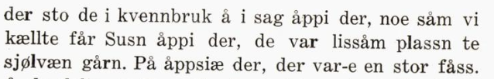
ei → i
i (ei) : «Jæ har nå sitti hær i stønn», «..i sag» (se nedenfor)
inann (einannen)
Blir ofte forkorta til ‘nan: «…dær jikk døm tell-nan»
(Vassås, før 1930)

Slide 40
u → o: I preteritumsformer: smorte (smurte), torte (turte)
e → æ i grunnstammen (kort æ-lyd): brænne (brenne),spænne* (spenne) kvæll (kveld), sætra (setra), trænge (trenge), hænge (henge), længe/længer (lenge/lenger), vægg (vegg), lægge (legge), fræmst (fremst), ælv (elv), skjægg (skjegg)
Lang æ-lyd: stæla (stjele), fræda (fredag),
e → i: inå (ennå)
*«spænnivæggen» (om sterkt brennevin)

Slide 41
rt → ɽ (tjukk l)
det folæste han kunne (det forteste han kunne)
a → æ i grunnstammen (kort æ-lyd)
ærm (arm), værme (varme), dæl (dal), kælt (kaldt)
Diftongering.
heil/heilt, rau (rød), eine (mest brukt som ubest. pronomen)
mange sterke verb i preteritum. (skæut*, flæut, bræut, stræuk, kræup, dræiv, bæit, blæi, osv.
Dessuten: å støyte (sæ) (dvs slå seg), eie (eget) (som i «sitt eie hus»)
* Her er det ei gruppe partisipper med æu (nynorsk au), som i vikværsk og ikke minst midtøstlandsk har gått over til øy: «fløyt», «brøyt», osv
Monoftongering
høgde (høyde), pløgde (pløyde), høgre (høyre), hime (heime), gredde/grædde (greidde), grett (greitt), ægde (eide)
* Her veksles det nok en del mellom te og tell

Slide 42
En del eldre konsonanter og konsonantforbindelser er beholdt
(som i nynorsk):
En stig, å truge, ei tuve
(Bokmål: sti, true, tue)

Slide 43
Kasus
hannom (hannomses). (dativ)
Lågalandet (Laugarlandi∂) (genitiv)
trea (tredje) norr: Þri∂ja (akkusativ)
i størusdørnæ (dativ/akkusativ?, best. form)
ihopes (genitiv?)
‘a : jæ har’a sett’a (pers pronomen akkusativ)
«dænn dræiv sjølvæn møllen, serru» akkusativ
(Men: «….så stanæ sjølve møllæ». nominativ)

Slide 44
Noen felles målmerker for østlandsk
Kløyvd infinitiv
Tjukk l, også av norrøn rð: joł (jord), gåł (gård), osv
Nektingsadverbet er itte
1. person entall, pers. pron.: jæ/jæi
Rulle-r
Retroflekse lyder: ert, gardin, vers, garn, barlind (I Vest-Norge uttales hver konsonant)
Lågtone (østnorsk tonelag): _sola¯
Trykk på første stavelse i fremmedord: stasjon, billett, Subbaru, osv

